Slide 1
POC Training BOT avec l’ Intelligence Artificielle (IA)
Pilote nouvelle offre santé
Simulateur d’entretiens commerciaux pour aider les conseillers à tester leurs connaissances sur la nouvelle offre Santé
Usage strictement interne

Slide 2
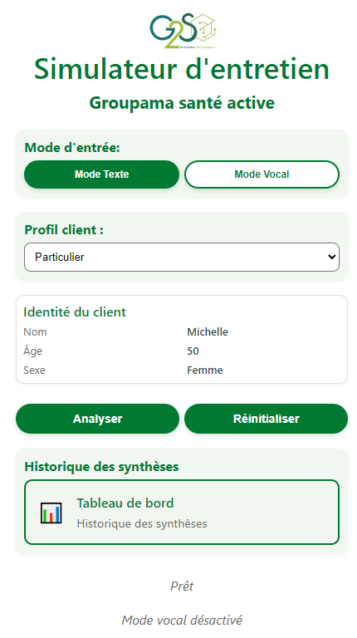
Un BOT quésaco ?
Un simulateur d’entretiens commerciaux avec l’IA
Développement par G2S d’un simulateur d’entretiens destiné à l’entrainement des équipes commerciales dans le cadre du lancement de la nouvelle offre Groupama Santé.
Il s’agit d’un échange conversationnel entre un conseiller et une IA.
A l’issue de l’échange, l’IA génère un compte-rendu auquel seul le conseiller a accès avec des recommandations.
Accès aux comptes-rendus pendant 3 mois, puis suppression automatique
Le conseiller commercial joue son rôle de conseiller commercial
Le Bot via l’IA joue le rôle du sociétaire/ prospect
avec plusieurs profils de clients et des objections aléatoires pour que chaque situation d’entraînement soit unique
Ce module d’entrainement avec l’IA intervient en complément du parcours de formation classique.
C’est un outil post formation pour s’entraîner sur des simulations d’entretiens de vente à la nouvelle offre santé, pour tester la bonne appropriation de l’offre et s’auto-évaluer.
Usage strictement interne

Slide 3
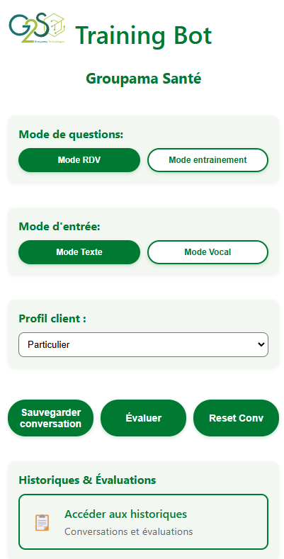
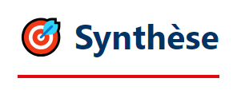
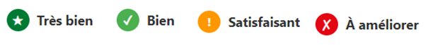


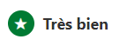


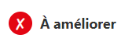



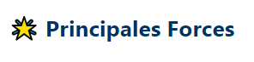
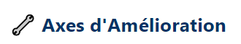
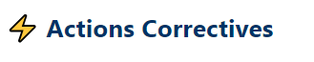
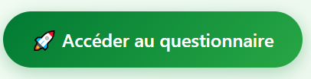
L’IA génère un compte-rendu feedback auquel seul le conseiller à accès
Une synthèse générale de la simulation d’entretiens
Une grille d’observation détaillée avec 5 items
Maîtrise Produit & Technique
Découverte & Adaptation Client
Traitement Objections &
Argumentation
Relationnel & Conclusion
Cross-Selling & Opportunités
Pour chaque item, une observation :
& une vision détaillée :
Points Positifs
Points à Améliorer
Ce qui devrait être dit
En cas d’item: ou
…
Réponse suggérée
Des recommandations
Une enquête de satisfaction
Usage strictement interne

Slide 4
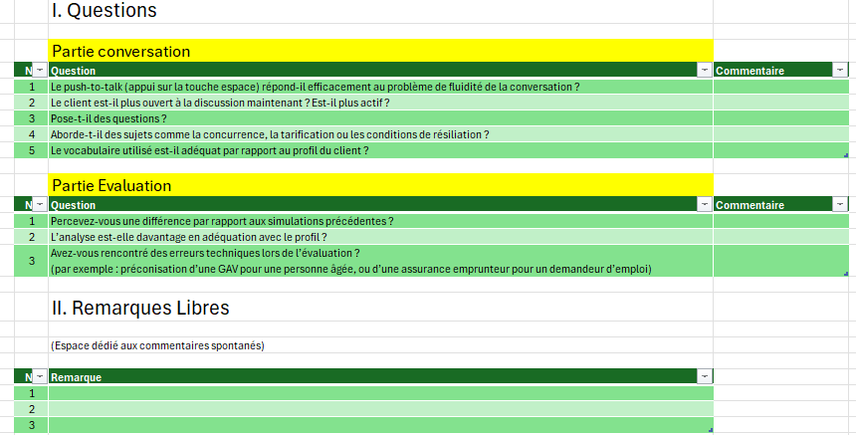
Une phase de tests avec des commerciaux pilote
Des suggestions d’amélioration et correction des bugs
Des conseillers commerciaux testeurs :
2 CC de GCM et 2 CC de GOC (choisis par les Dirdev en juin 25)
Les CC ont réalisé entre 3 et 6 appels chacun
Mise à disposition d’une grille d’observation des feedbacks
Prise en compte des retours des commerciaux pour améliorer la pertinence et performance de l’outil :
Coupures : résolu via une solution Push to talk – appui sur la touche espace pour parler
Affichage des informations du client : correction de Bug sur le changement de Profil
Correction infos techniques : exemple proposition GAV aux personnes âgées)
Varier le vocabulaire d’un profil à un autre
Le faire poser des questions sur le budget, conditions de résiliation, délai de carence,…
Sorties de contrat groupe au moment du passage à la retraite pour contourner la loi EVIN
…
Quels points de l'échange vous ont paru les plus réalistes, et pourquoi ? « La partie à droite parce que pour une fois le bot va un peu plus loin que la question posée et se livre sur ses passe-temps, ça créé un climat et ça donne l'impression d'un vrai échange. »
Cross-Selling & Opportunités Commerciales : « Pertinence de l’emprunteur questionnée : pas toujours réaliste d’ouvrir ce sujet en entretien santé. »
Traitement Objections & Argumentation : « Confusion sur la notion d’objection : certaines attentes (ex. délai de remboursement) sont considérées comme objections alors que ce sont des priorités client. »
Usage strictement interne

Slide 5




Un déploiement dans le cadre du pilote Heka
3 caisses pilote (GCM, GOC, PVL) déploieront le BOT auprès des commerciaux
Phase de tests et feedback :
Tests avec des commerciaux pilotes de GCM et GOC jusqu’au 11/08/25
Phase de recette élargie à partir du 31/08/25
Nouvelles phases de tests à la suite des modifications apportées jusqu’au 7/10/25
Outil intégré via Mon Université :
Parcours « Elearning » mis à disposition dans Mon Université en octobre 2025
Ajout du simulateur dans le parcours « Elearning » à partir du 6/11/2025 via un lien externe
Ajout d’un questionnaire de satisfaction sur le BOT pour recueillir l’expérience utilisateur et améliorer l’outil en vue de sa généralisation : https://forms.office.com/e/x3TPmdtTnr
Déploiement :
Déploiement à la suite des formations aux CC du pilote des 3 CR sur la nouvelle offre Santé GOC, GCM et GPVL
Mise à disposition du simulateur après le début des formations en présentiel (et post réalisation des Elearning)
Déploiement prévu sur 2026 à l’ensemble des entités en fonction du bilan qui sera réalisé début 2026.
Usage strictement interne

Slide 6





2
Calendrier des 3 caisses pilotes :
Point d’attention : modification du pilote sur le Digital pour GPVL & déploiement training BOT
2025 |  |  |  | 2026
 | Oct | Nov | Dec | Janv | Fév | Mars | Avril | Mai | Juin | Juil.Août | Sept | Oct
GCM
GOC
GPVL
Déploiement Training BOT
GCM
GOC
GPVL
Déploiement du training BOT -post formation - A VALIDER
Déploiement envisagé pour le lot 2 – A VALIDER
Déploiement envisagé pour le lancement – A VALIDER
Formateurs 14/10
(à confirmer)
Conseillers 6 ET 7/11
A définir
Gestionnaires ?
10/11
Mars
Pilote réseau PART
1 département : l’Eure
+ Tous gestionnaires
ACPS + Agri
Généralisation à définir
Formateurs 14/10
Conseillers 14/11
Formateurs
Fin Jan
Conseillers
1ère 15aine FEV
Formateurs
1ère 15aine MARS
Conseillers
dans la foulée
Formateurs
Début MAI
Conseillers
dans la foulée
Généralisation et
évènementialisation toutes CR
17/11
Début Fév
Pilote réseau PART
1 secteur (Béarn Ouest)
+ Tous gestionnaires
6 secteurs Part
(zones urbaines, périurbaines et rurales)
Mi-Mars
Juin
2 secteurs Pro (à définir) ACPS + Agri
Généralisation à l’ensemble du réseau
Formateurs 14/10
Conseillers Est sud Oise 17/11
Gestionnaires
18/11
Formation CRC
A définir
Conseillers
19/11
Conseillers
20/11
Pilote digital – 1 mois pour observer
Toute la population GNet
19/11
20/11
21/11
Juin
Pilote réseau PART
3 secteurs (EST Sud Oise + Ouest Seine + Centre Loir et Cher
+ Tous gestionnaires
Pilote Digital GNet
Généralisation GFil
Généralisation à l’ensemble du réseau ACPS / AGRI
Généralisation à l’ensemble du réseau PART
Formation
Déploiement pilote
Usage strictement interne

Slide 7
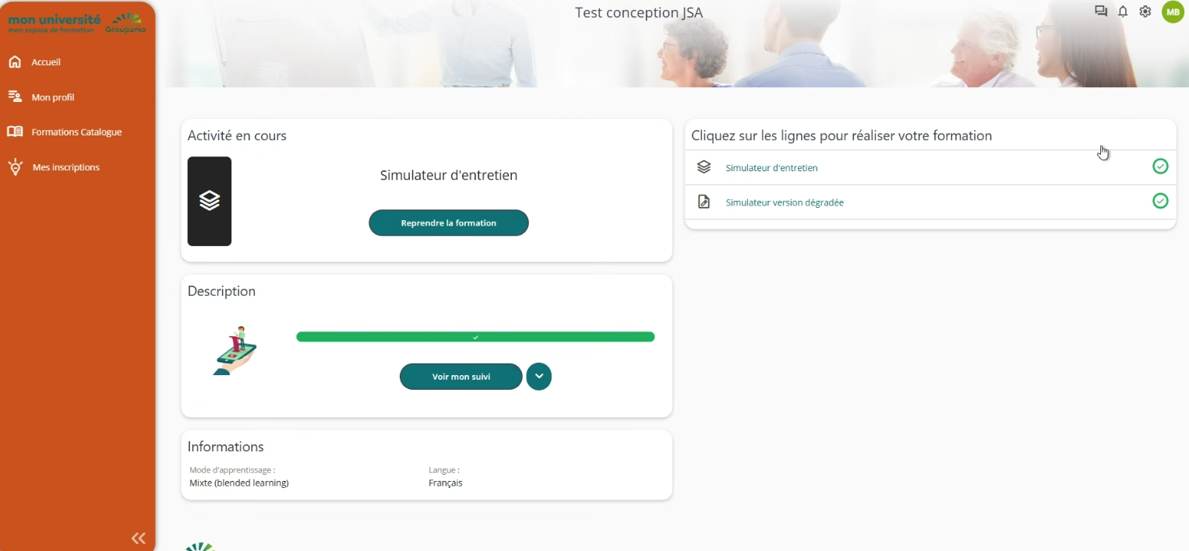

Outil intégré via Mon Université
Usage strictement interne

Slide 8

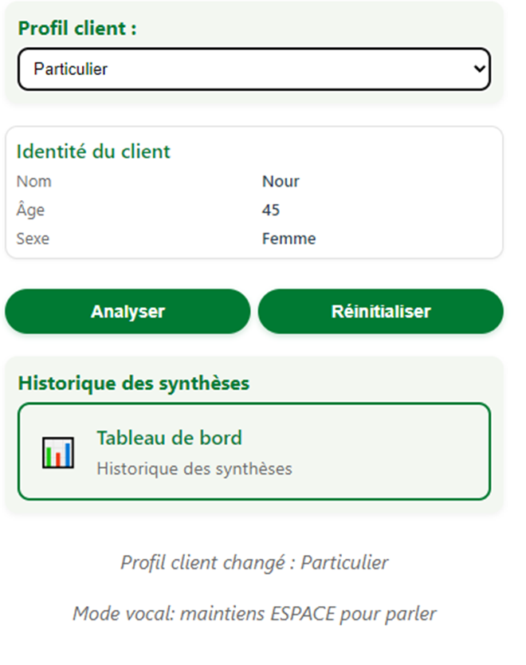
Vous pouvez changer l’identité du client en cliquant sur le profil client
Cliquez sur ACPS ou AGRICULTEUR,
puis cliquez de nouveau sur PARTICULIER
Le profil client est changé !
Usage strictement interne

Slide 9
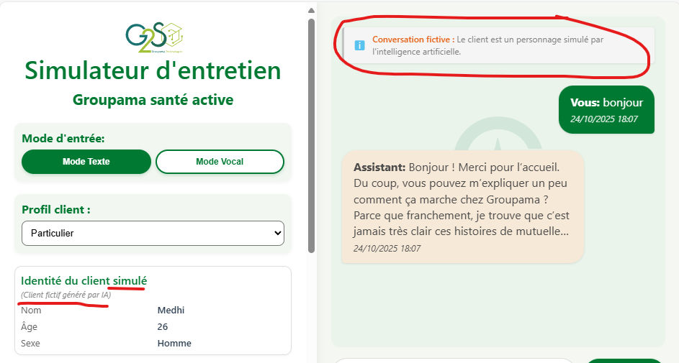
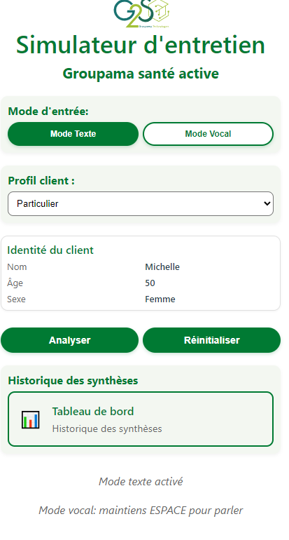
Il n’y a pas de bouton « démarrer », lancez la simulation en rédigeant votre texte
Usage strictement interne

Slide 10
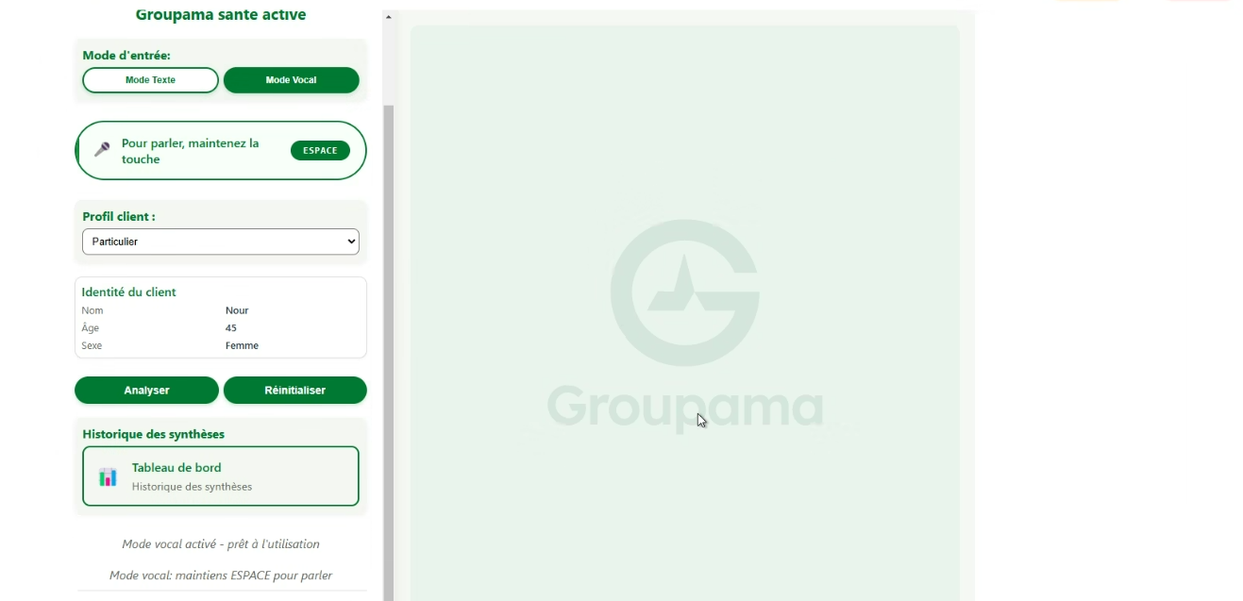
Il n’y a pas de bouton « démarrer », lancez la simulation en maintenant la touche ESPACE et parlez
Usage strictement interne

Slide 11
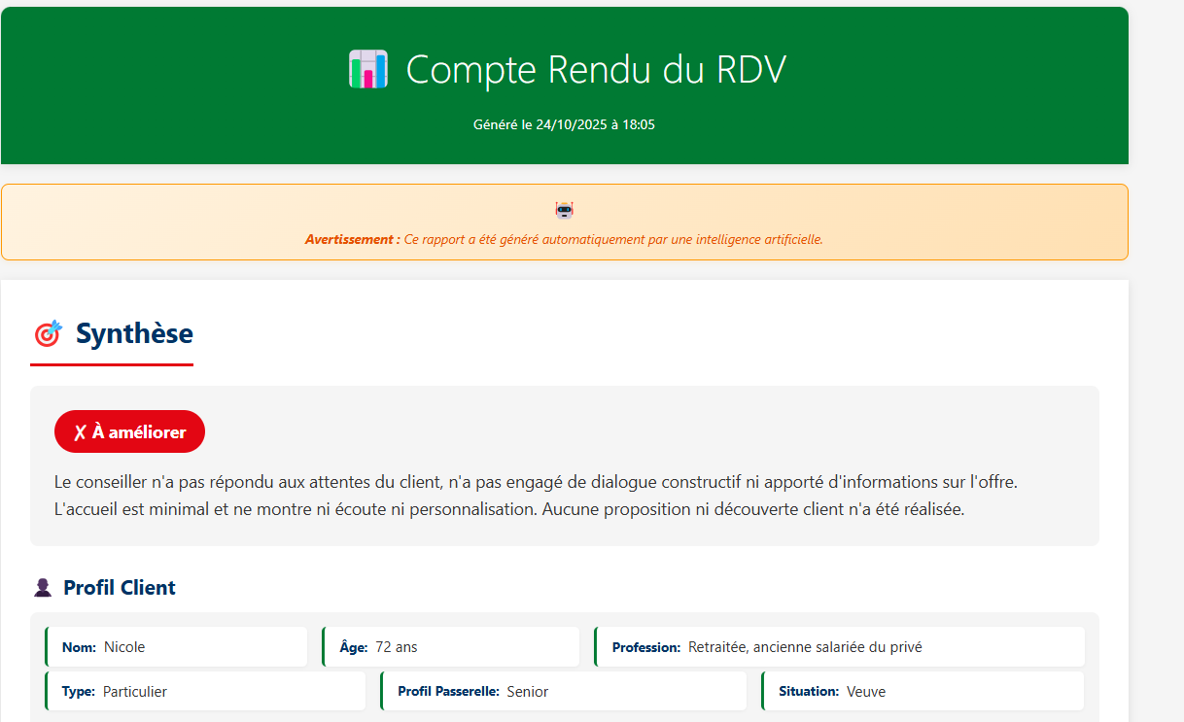
Bon à savoir :
Accès aux grilles d'observation
pendant 3 mois
Suppression automatique des grilles après 3 mois
Possibilité pour les collaborateurs de l’enregistré sur leurs postes de travail
Usage strictement interne

Slide 12
Annexes
Usage strictement interne

Slide 13
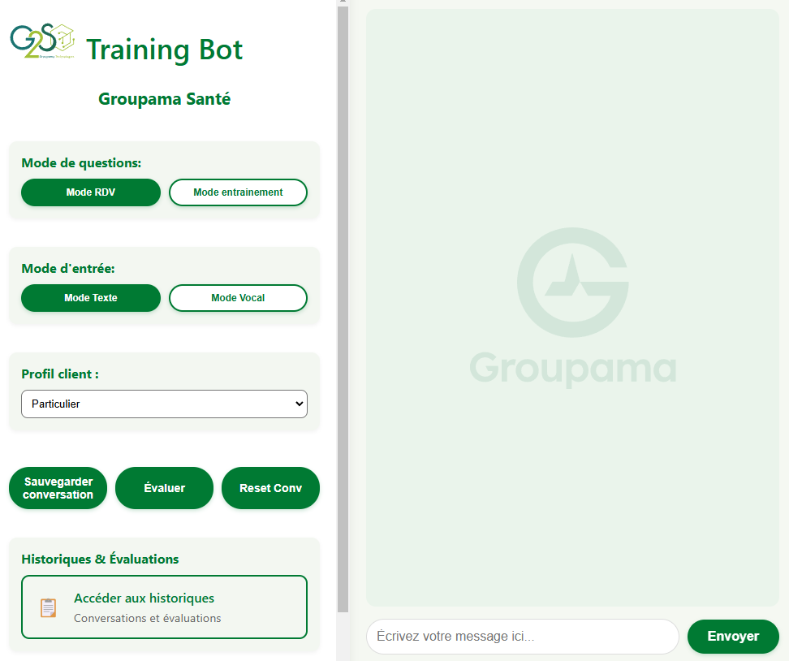
Solution proposée : Présentation
Usage strictement interne

Slide 14
Solution proposée (2)
Après la sélection d’un profil client dans une liste déroulante , l’application fonctionne selon :
2 modes de génération de questions :
Mode RDV : il s’agit d’un mode de conversation « réel» , càd , les messages du client sont rédigés en direct.
Mode entrainement : une liste de question est définie au préalable et est utilisée.
2 modes de communication : dans les deux cas les conversations sont affichées à l’écran au fur et à mesure , sous format d’un Chat .
Textuel
Vocal
Les conversations et les évaluations peuvent être sauvegarder à la fin de la session.
Usage strictement interne

Slide 15
Solution proposée (3) – Profils client
Constitution des profils client
Nous partons de l’exercice des jeux de cartes (de la formation en présentielle) que les commerciaux ont déjà découvert lors de leur formation.
Le jeu est constitué de :
3 profils :
Particulier
Agriculteur
ACPS
Chaque profil comprend :
8 persona (exemple : Thomas, 19 ans, étudiant en alternance dans le secteur de la restauration – rural)
15 caractéristiques (exemple : Mes revenus risquent de diminuer)
20 objections (exemple : C’est trop cher)
8 aléas possibles (exemple : Le client est très pressé et ne dispose que de 5 minutes à consacrer au conseiller)
Lorsqu’on choisit un profil, 1 persona, 3 caractéristiques et 3 objections sont tirés au hasard pour constituer le client représenté par le bot.
Usage strictement interne

Slide 16



Schéma conversationnel
Définition / modification des réglages (par le user ou par défaut) :
- Mode de questions
- Mode de communication
- Profile client
1
Salutation , présentation , initiation de l’échange
2
Message du commercial
Question suivante
3
4
Evaluation de toutes les réponses données par le commercial
Bot
Commercial
Usage strictement interne

Slide 17





Fonctionnement du mode Audio – Azure speech AI
Réplique du bot
text
Speech ai azure
Text : IA Gen ou prédéfinies
synthesizer
Réponse du Commercial
text
Speech ai azure
Text : IA Gen ou prédéfinies
recognizer
Bot
Commercial
Usage strictement interne

